Slide 1


Slide 2
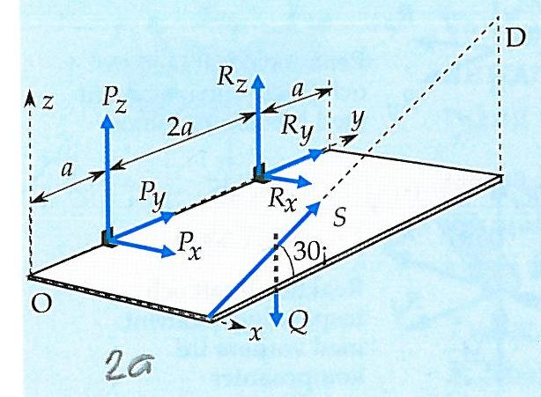
Friläggning

